Slide 1
機器學習HW2報告
負 責 人：陳陽棋
目前成員：陳陽棋
報告日期：111/10/27

Slide 2
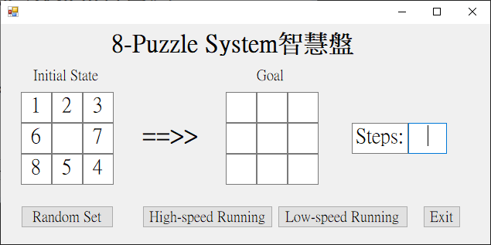
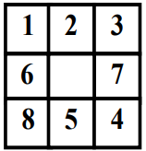
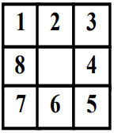
功能說明(1/2)
8-Puzzle 智慧盤系統
8-Puzzle 智慧盤為 3x3 二維陣列，由八個可移動的小方塊及一個空格所組成，其 中八個小方塊分別標示 1 至 8 等不同的數字，智慧盤上的八個數字小方塊可隨機產生，智慧盤的目標為八個數字小方塊依循 1 至 8 順序成為環形排列，如圖所示為一種目標 (Goal)。使用者可以人工或自動方式而有智慧不斷地移動鄰近數字小方塊至空 格中，朝向其目標，如圖由初始狀態(Initial state)起，需要 8 次移動步 驟(Step) 才能達到目標(Goal)。
▲ Initial State
▲ Goal
資料來源:106年 全國技藝競賽 電腦軟體設計試題

Slide 3
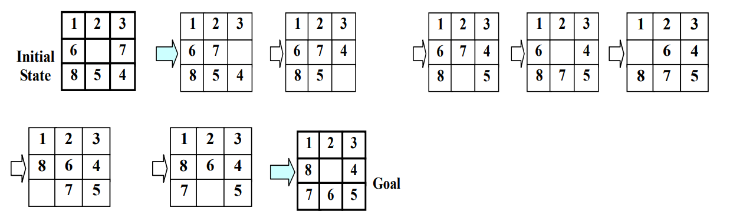
功能說明(2/2)
8-Puzzle 智慧盤系統
Step1
Step2
Step3
Step4
Step5
Step6
Step7
Step8
▲8-Puzzle 智慧盤由隨機初始狀態(Initial state)經過 8 次移動步驟(Step) 而達到 Goal

Slide 4
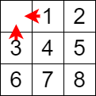
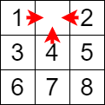
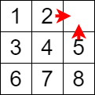
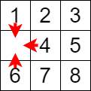
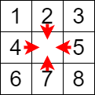
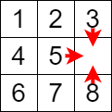
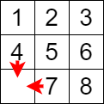
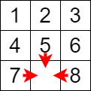
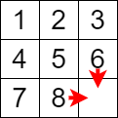
類別定義
根據空格位置的不同，會有不同的移動方式。共有9種狀態，每種狀態有2到4種移動方式
▲狀態1
▲狀態2
▲狀態3
▲狀態4
▲狀態5
▲狀態6
▲狀態7
▲狀態8
▲狀態9

Slide 5
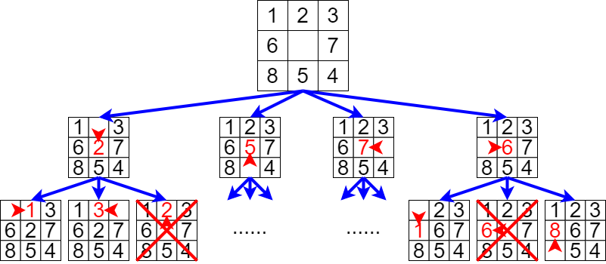
架構
使用BFS搜尋法記錄每步的過程，直到當前棋盤符合目標棋盤，此過程為最短步數
(Initial state)
Step:1
Step:2
Step:3

Slide 6
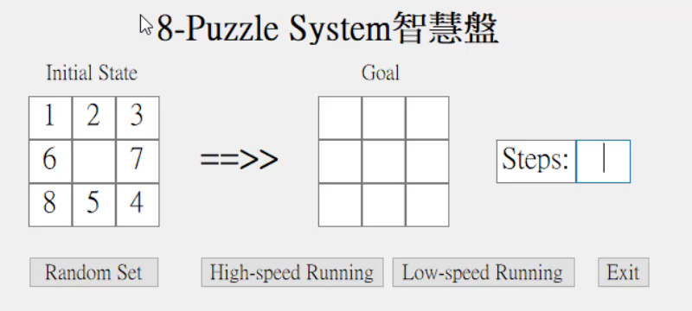
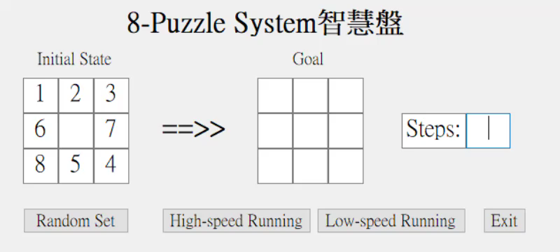
功能展示
▲範例功能展示
▲打亂智慧盤功能展示

